Slide 1



Slide 2

wemwgjøvwni ivngvwbi ivnxg
¯^vMZg

Slide 3
‡gvnv¤§` BwjqvQ mnKvix wkÿK
`wÿY kÖxcyi `viæm mvjvg Bm: `vwLj gv`ªvmv|
পরিচিতি

Slide 4

শ্রেনীঃ দkg
বিষয়ঃ wdKn&

Slide 5
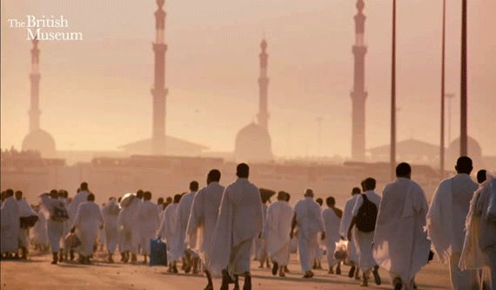

Slide 6
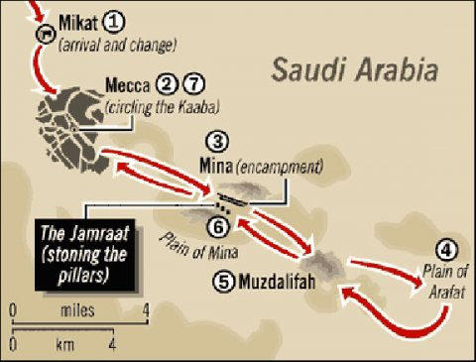
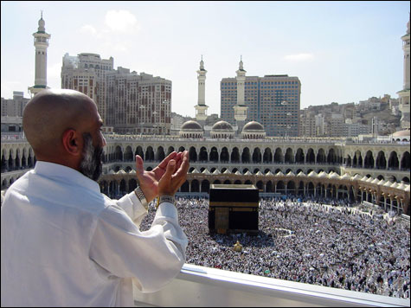
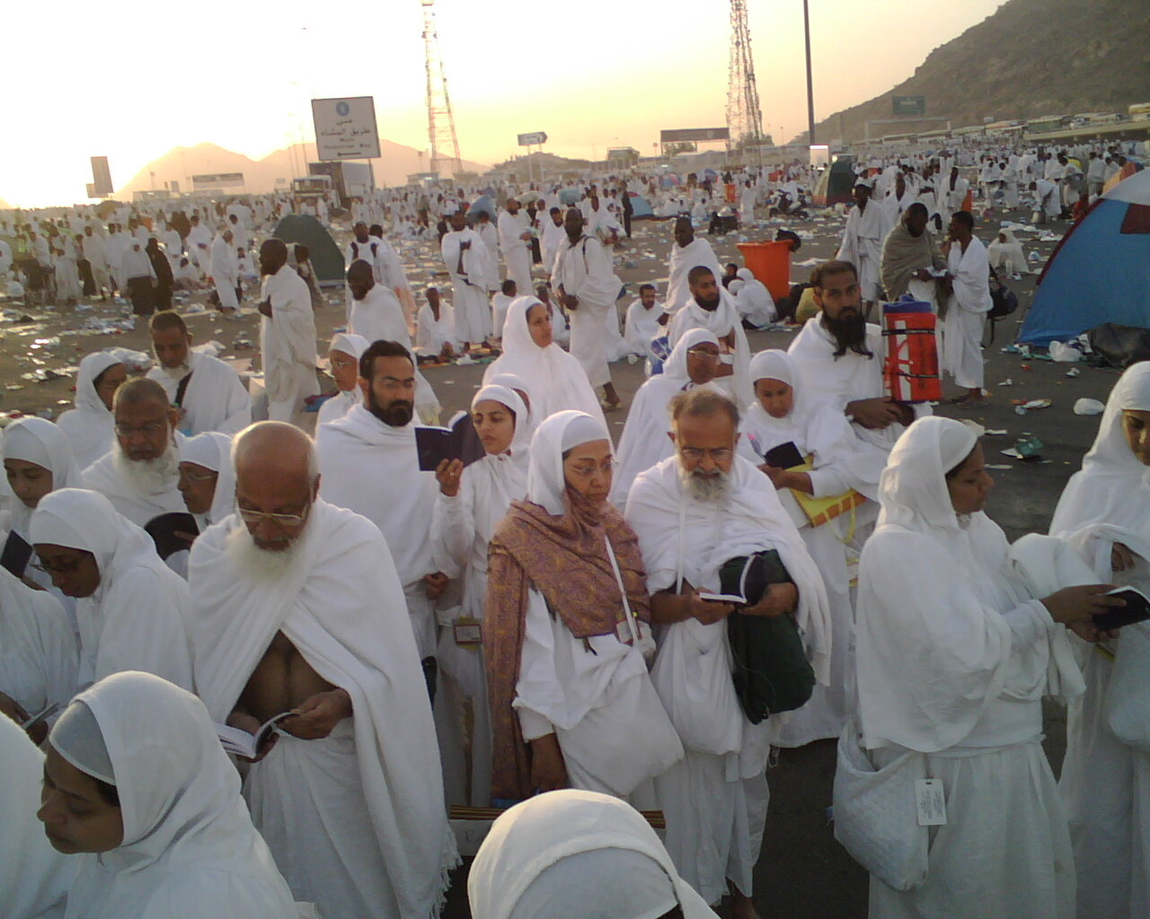

Slide 7
হা¾

Slide 8
আচরনিক উদ্দেশ্যঃ
এই পাঠ শেষে শিক্ষার্থীরা-
হাজ্ব কী বলতে পারবে।
হাজ্বের ফরজ কয়টি ও কি কি বলতে পারবে|
হাজ্বের ওয়াজিব সমূহ বলতে পারবে|

Slide 9
* হাজ্ব শব্দের আভিধানিক অর্থঃ সংকল্প করা, ইচ্ছা করা।
* ইসলামী পরিভাষায় হাজ্ব n‡jv নির্দিষ্ট দিনসমূহে পবিত্র কাবা ও নির্ধারিত কয়েকটি স্থানে আল্লাহ ও রাসূলের নির্দেশিত অনুষ্ঠান পালন ।

Slide 10
হাজ্বের ফরজ ৩টিঃ
১- হাজ্বের নিয়তে এহরাম বাধা।
২- আরাফার ময়দানে অবস্থান।
৩- তাওয়াফে জিয়ারাত।

Slide 11
১-হাজ্বের নিয়তে এহরাম বাধা।

Slide 12
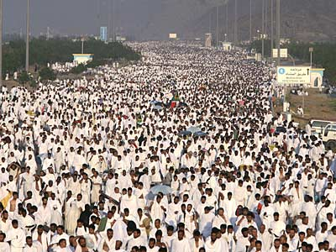
আরাফার ময়দানে অবস্থান।

Slide 13
৩-তাওয়াফে জিয়ারাত।

Slide 14
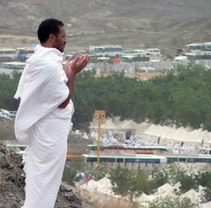

Slide 16
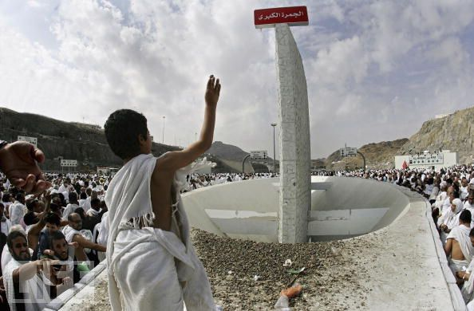

Slide 17
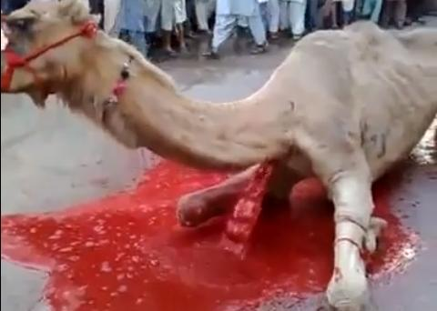

Slide 18
Avivdv‡Zi gq`vb

Slide 19
দলগত কাজ

Slide 20
ওয়াজিব ৫টি
মাথা মুন্ডন করা
মু্জদালিফায় আবস্থান
কংকর নিক্ষেপ
কুরবানি করা
বিদায়ি তাওয়াফ

Slide 21

মূল্যায়ণঃ
মাথা মুন্ডন করা
মু্জদালিফায় আবস্থান
কংকর নিক্ষেপ
কুরবানি করা
বিদায়ি তাওয়াফ

Slide 22
বাড়ির কাজঃ
হাজ্বের কাজগুলো ধারাবাহিক ভাবে লিখে আনবে।

Slide 23

ab¨ev`

